Slide 1
Time Series
김보겸
2020. . .

Slide 2
거리 계산 함수

Slide 3

Euclidean distance(1/2)
유클리드 거리(Euclidean distance)는 두 점 사이의 거리를 계산할 때 흔히 쓰는 방법이다.
이 거리를 사용하여 유클리디언 공간을 정의할 수 있다.
이 거리에 대응하는 노름을 유클리드 노름(Euclidean norm)이라고 부른다.
직교 좌표계로 나타낸 점 p = (p1, p2, … , pn)와 q = (q, q2, …, qn)가 있을때, 두 유클리디언 노름을 이용하여 두 점 p, q를 계산하면 다음과 같음

Slide 4
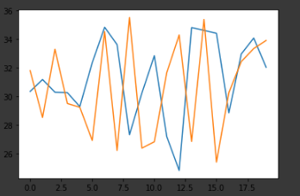
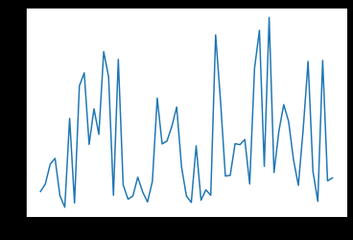
Euclidean distance(2/2)
왼쪽 그래프
파란색 그래프: np_x
노란색 그래프: np_y
오른쪽 그래프
result = np.abs(np_x - np_y)

Slide 5
Dynamic Time Warping(1/3)
시간 관련 분석에서 dynamic time warping(DTW).
얼추 비슷한 두개의 다른 속도의 시간축의 파장의 유사성을 측정하는 알고리즘
DTW는 그래픽, 오디오,비디오 등에서 많이 사용됨
가장 유명한 응용사례로는 자동 음성 인식기능
일반적으로 DTW는 2개의 주어진 시퀀스 사이의 최적 매칭을 계산하는 방법
이러한 시퀀스들은 시간 차원에서 비선형적으로 워프되어 유사성을 판별
두 시퀀스 사이의 유사성을 측정하기위해서 warping path 라는 것이 만들어졌는데, 이 경로를 따르는 워핑으로 시간을 나열
오리지널 X와 오리지널 Y로 시작하는 이 신호는 warped X와 오리지널 Y로 되게 될 것이다. 그리하여 두 개의 시퀀스를 싱크로를 맞춘다

Slide 6
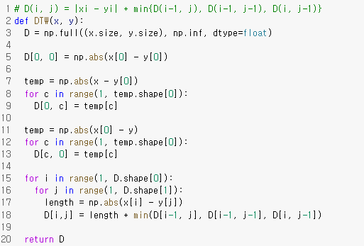
Dynamic Time Warping(2/3)
DTW 알고리즘

Slide 7
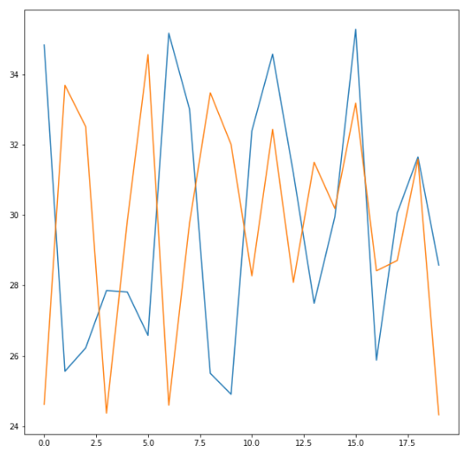
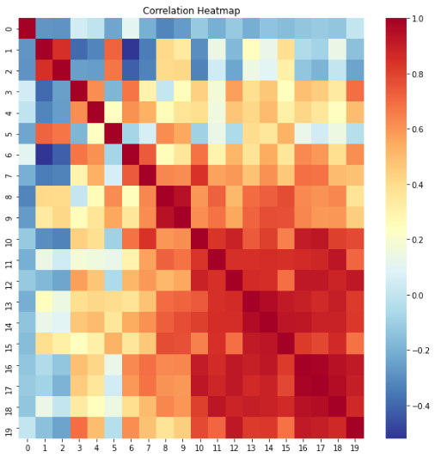
Dynamic Time Warping(3/3)
왼쪽 그래프를 DTW 함수 사용시 오른쪽 그림으로 나타남

Slide 8
특징 추출 함수

Slide 9
PAA

Slide 10
DFT

Slide 11
DWT

